Slide 1
Kataloger och sökverktyg
& hur kan vi använda Dewey?
Harriet Aagaard, Kungliga biblioteket
Höst 2020

Slide 2
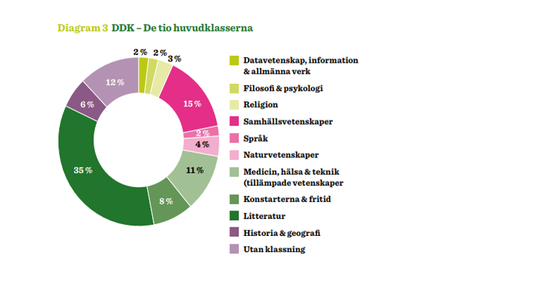
Nationalbibliografin 2016

Slide 3
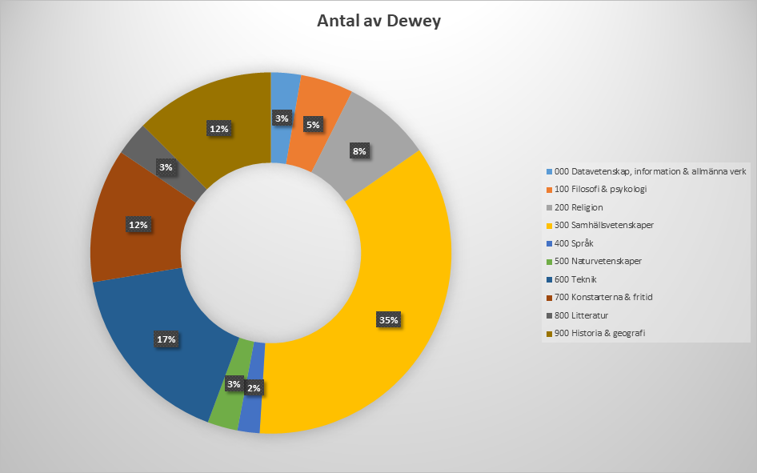
Nationalbibliografin 2019

Slide 4
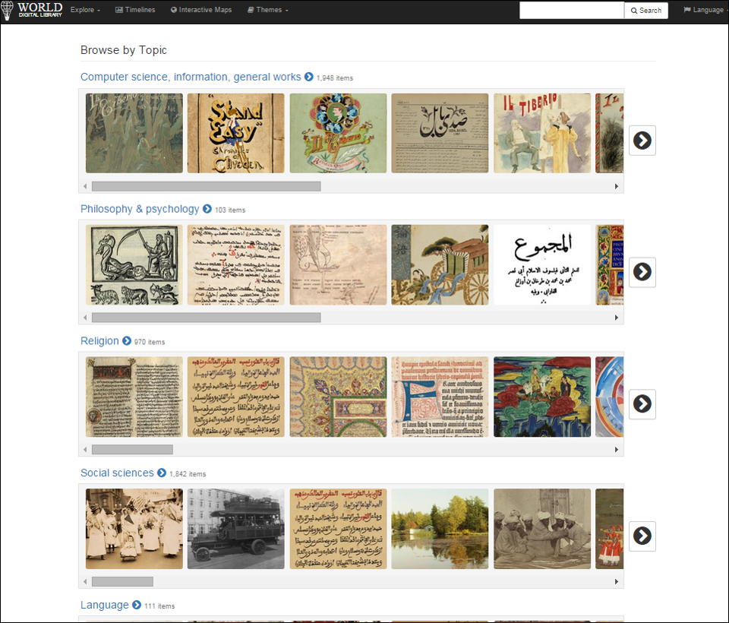
World Digital Library efter ämne

Slide 5
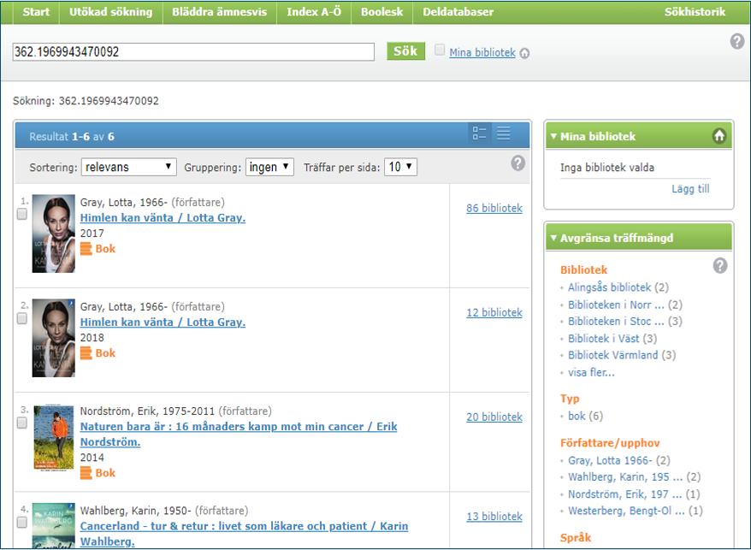
Libris webbsök

Slide 6
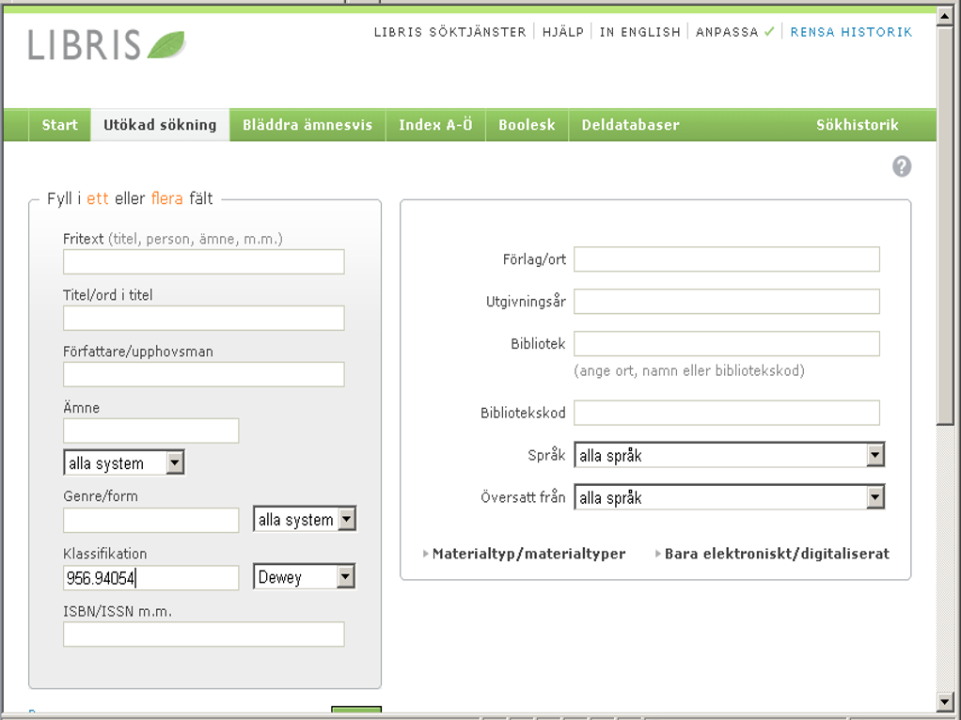
LIBRIS utökad sökning

Slide 7
Libris trunkering
Kodsökning:
Skriv in den i det enkla sökformuläret med koden DDCT. Ta bort punkten.
  DDCT:4397
Kodsökning exakt kod:
Skriv in den som den är i det enkla sökformuläret med koden DDC. Ta bort specialtecken (t.ex. / och ’) med behåll punkten
  DDC:439.7
Hjälptext i Libris webbsök

Slide 8
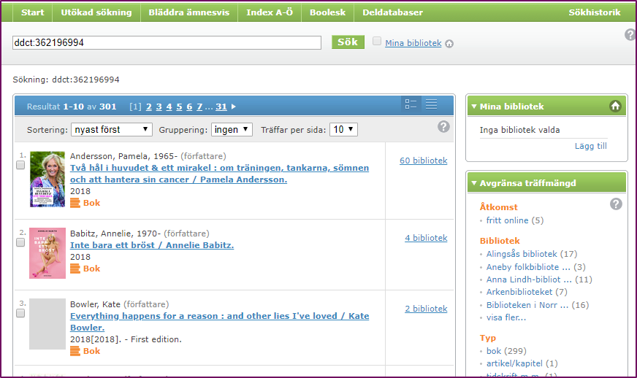
Trunkerad deweykod:

Slide 9
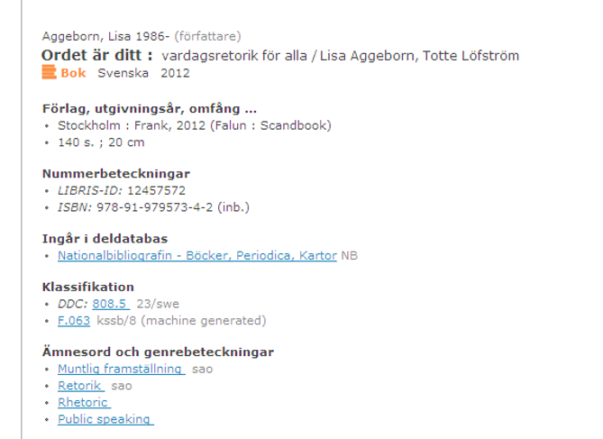
Dewey i Libris 2011-
Libris webbsök
  Dewey 2011
  Maskingenererad SAB-kod
SAB – 2011
  Maskingenererad DDK-kod
Notes:
Deweykoder förs på poster i LIBRIS med SAB-kod utifrån Konverteringstabellen
SAB-koder förs på poster i LIBRIS med deweykod utifrån Konverteringstabellen
Om en manuellt gjord kod finns sker ingen maskingenerering
En klassifikationskod per ursprungskod genereras
Koderna ingår i Webbsök och exporter till lokala system, men inte i katalogiseringsklienten Voyager

Slide 10
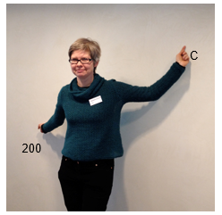
Mappning
Jämförelse av två olika system, t ex
  Dewey och SAB
  Dewey och Svenska ämnesord
Exakta motsvarigheter
Andra motsvarigheter
En mappning kan sedan användas av datorer

Slide 11
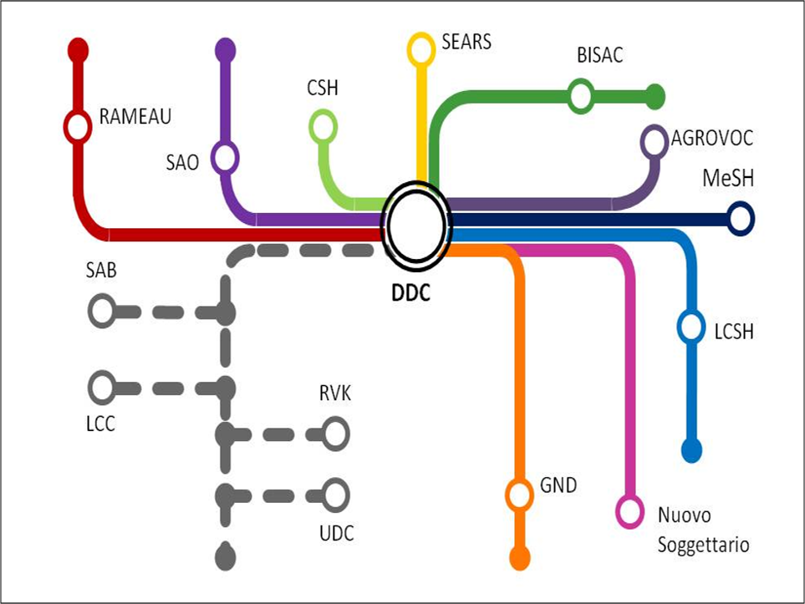
Mappning internationellt

Slide 12
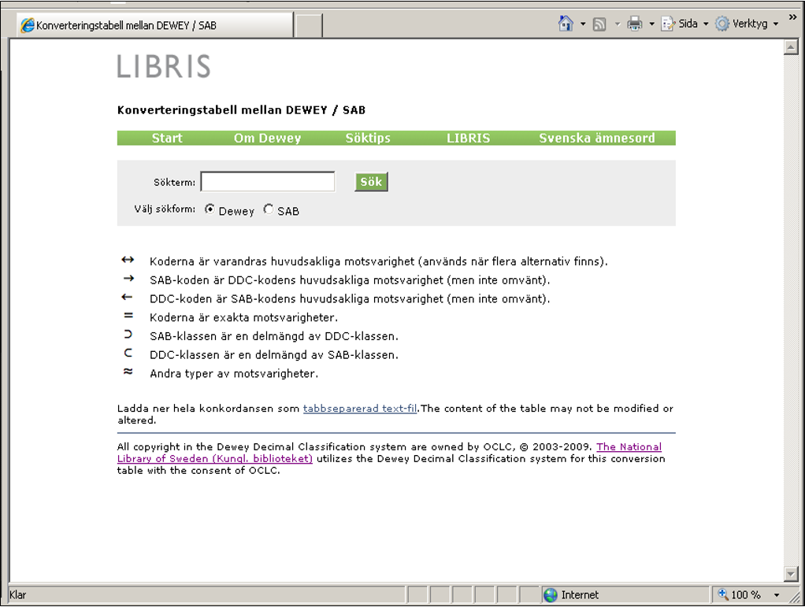
Konverteringstabellen Dewey/SAB (1)
Notes:
Konverteringstabellen mellan Dewey och SAB går att söka men också ladda ner som textfil, vilken kan sparas i excel. De flesta bibliotek som arbetat med en övergång till Dewey har använt sig av konverteringstabellen.
Den är grunden för samsökning på klassifikation i Libris och i WebDeweySearch.

Slide 13
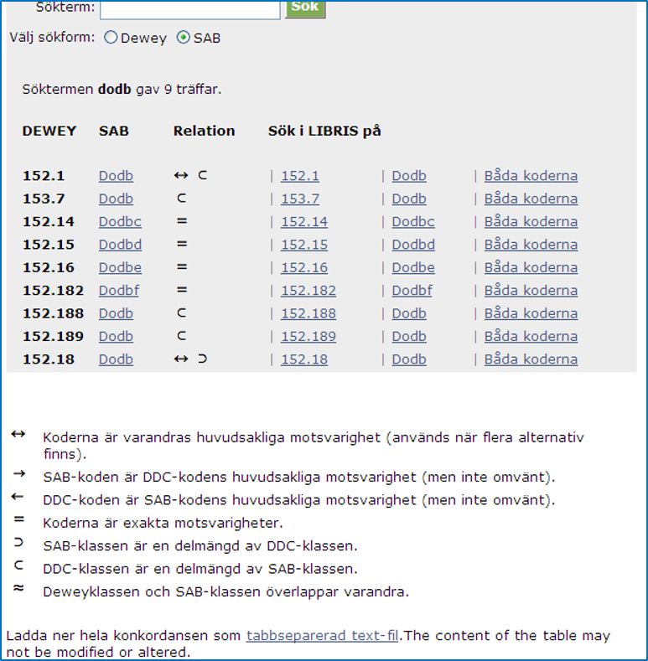
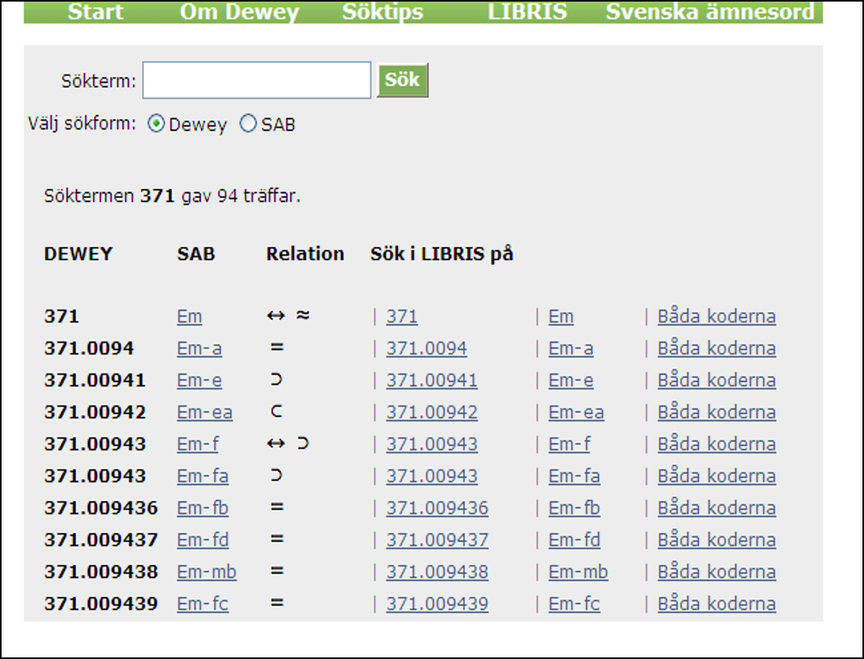
Konverteringstabellen Dewey/SAB (2)
Notes:
Ett av syftena är att den ska kunna användas automatiskt för att förse LIBRIS med deweykoder på katalogposter som bara har SAB-klassning. Detta ska synas i själva katalogen och inte i Voyager.
Man kan också söka på både SAB och DDK tillsammans i LIBRIS.
Men du kan också hitta deweykoder här.

Slide 14
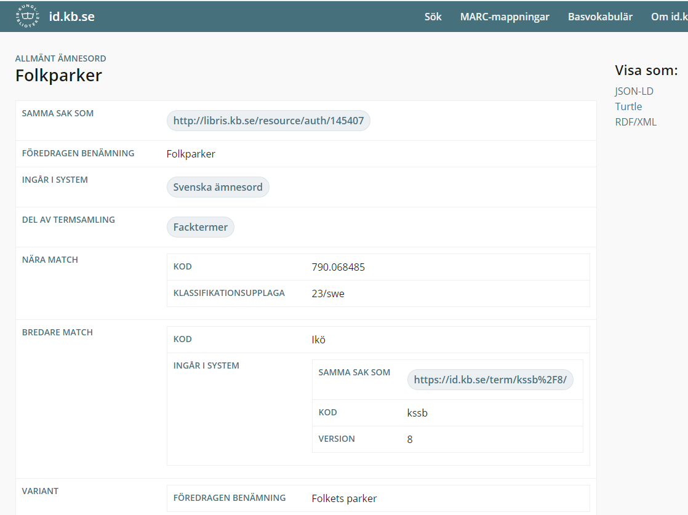
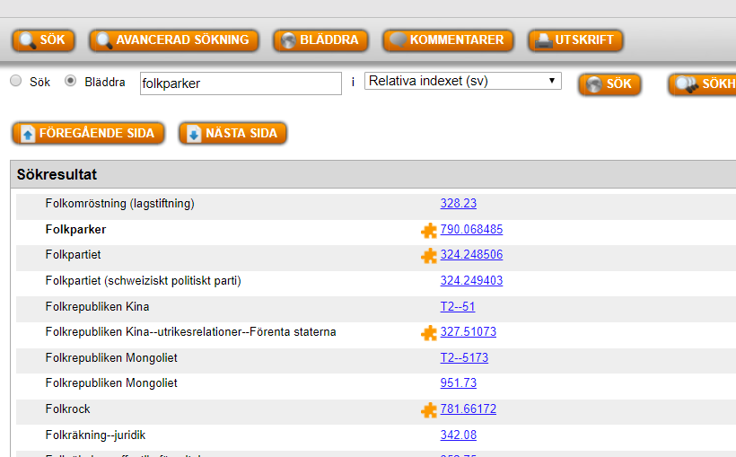
Mappning SAO – Deweykoder : auktoriteter
Notes:
ISO 25964
Thesauri and interoperability with other vocabularies används vid mappning.

Slide 15
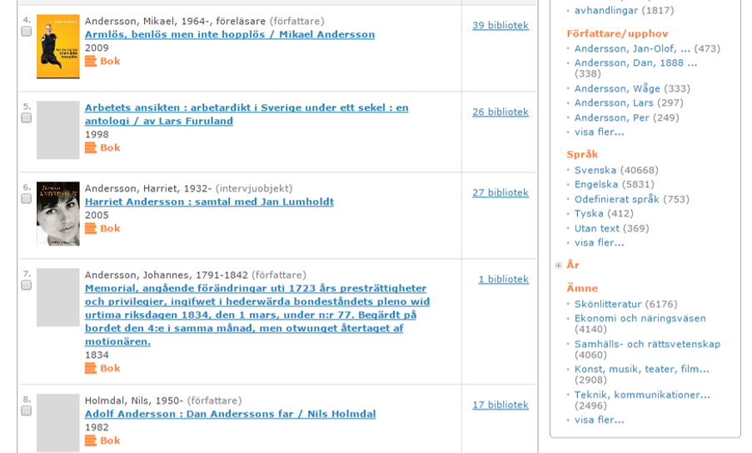
Libris begränsning via ämne

Slide 16
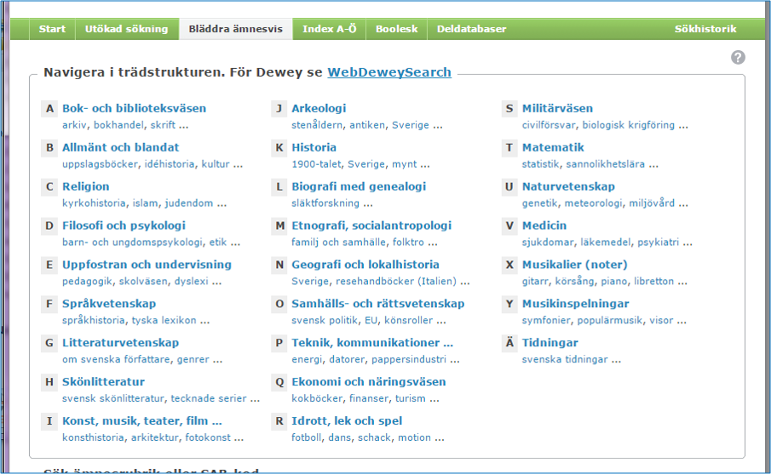
WebDewey Sök (1)
… för Dewey se WebDeweySearch

Slide 17
WebDewey Sök (2)
Sökmöjligheter:
Navigering (klicka sig fram)
  DDK
  Rubriker
Sökning
  DDK
  Rubriker
  Indextermer – svenska och engelska
Trunkera med *, t.ex. katt*
Visar antalet träffar i Libris, dels exakt kod, dels underindelningarna med länk till LIBRIS

Slide 18
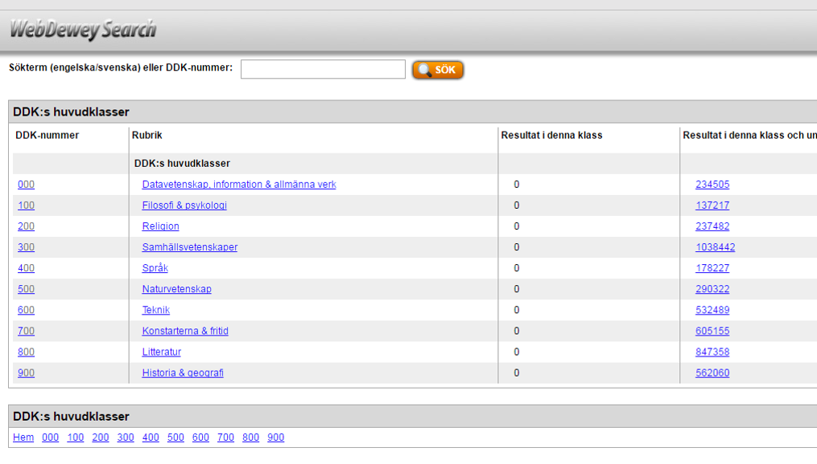
WebDeweySearch – ämnessökning

Slide 19
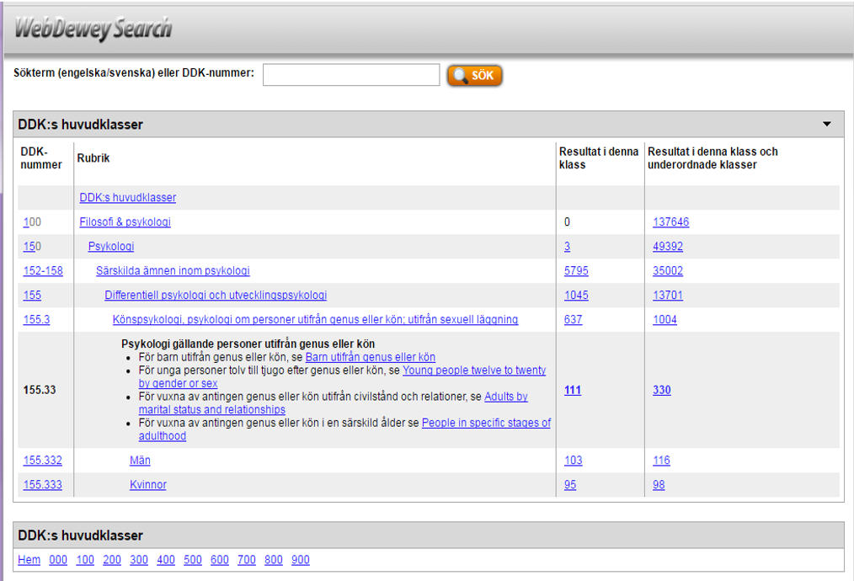
WebDeweySearch - hänvisningar
Notes:
Psychology of people by gender or sex
19

Slide 20
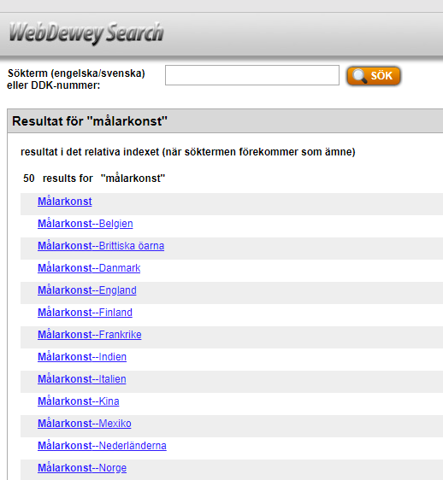
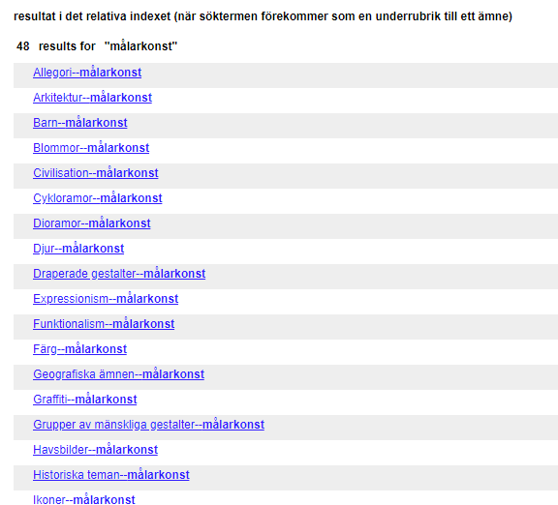
Termer och underrubriker

Slide 21
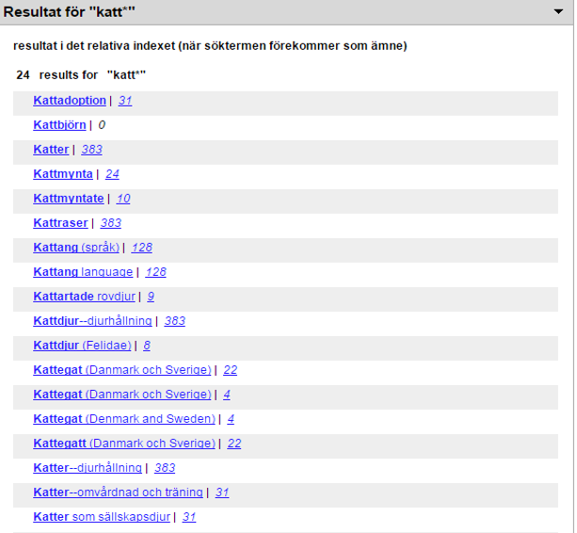
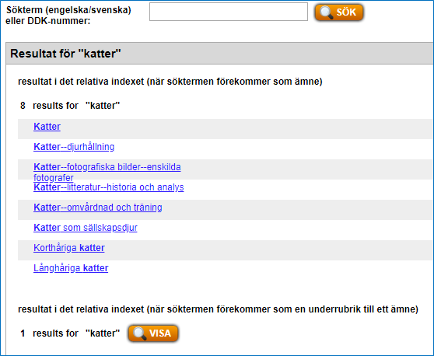
Trunkering med *
Notes:
21

Slide 22
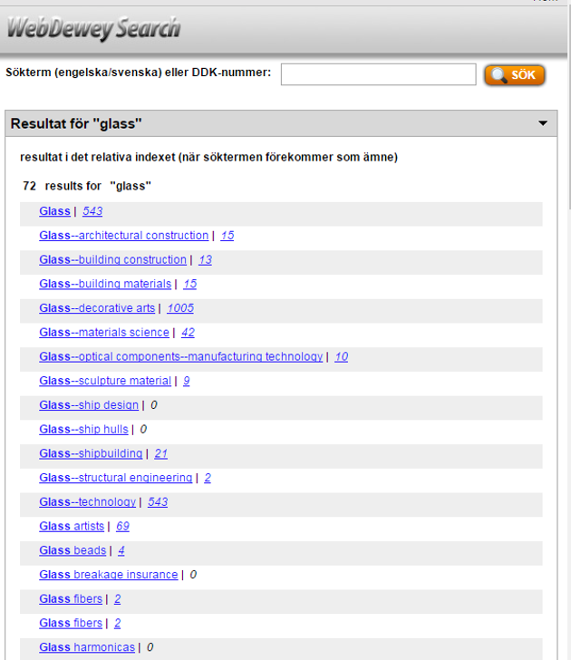
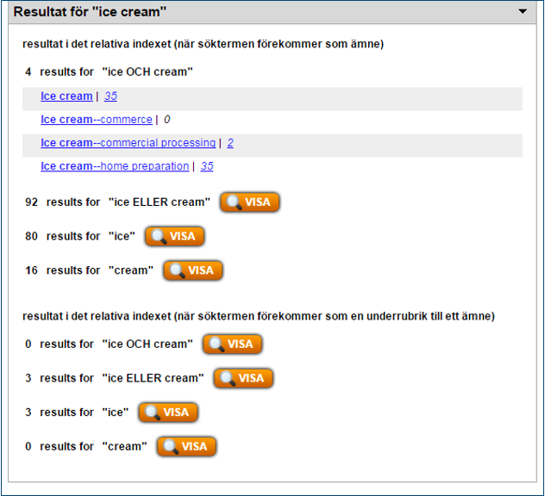
Fullständigt engelskt index

Slide 23
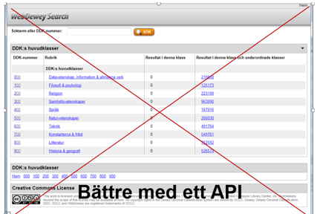
API för integrering med Libris webbsök

Slide 24
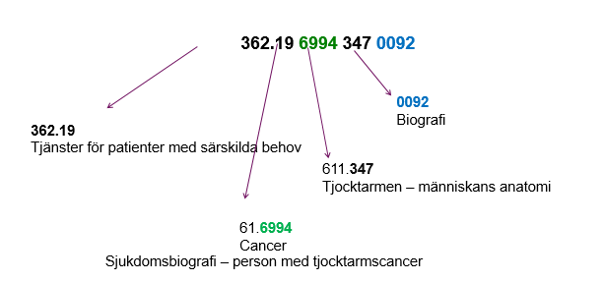
Deweykod som informationsbärare

Slide 25
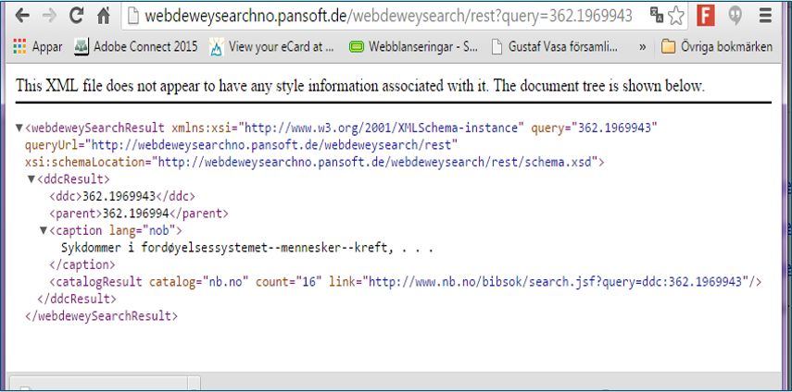
Norskt API finns
Notes:
Andra API:er http://blog.libris.kb.se/api/ (LIBRIS)

Slide 26
Andra kataloger och hjälpmedel
Bibliotekskataloger
  Worldcat – sök med dd:xxx, t ex. dd:158.1
  British Library – fritext eller Dewey: xxx, t. ex Dewey:158.1
Classify
WorldCat identities

Slide 27
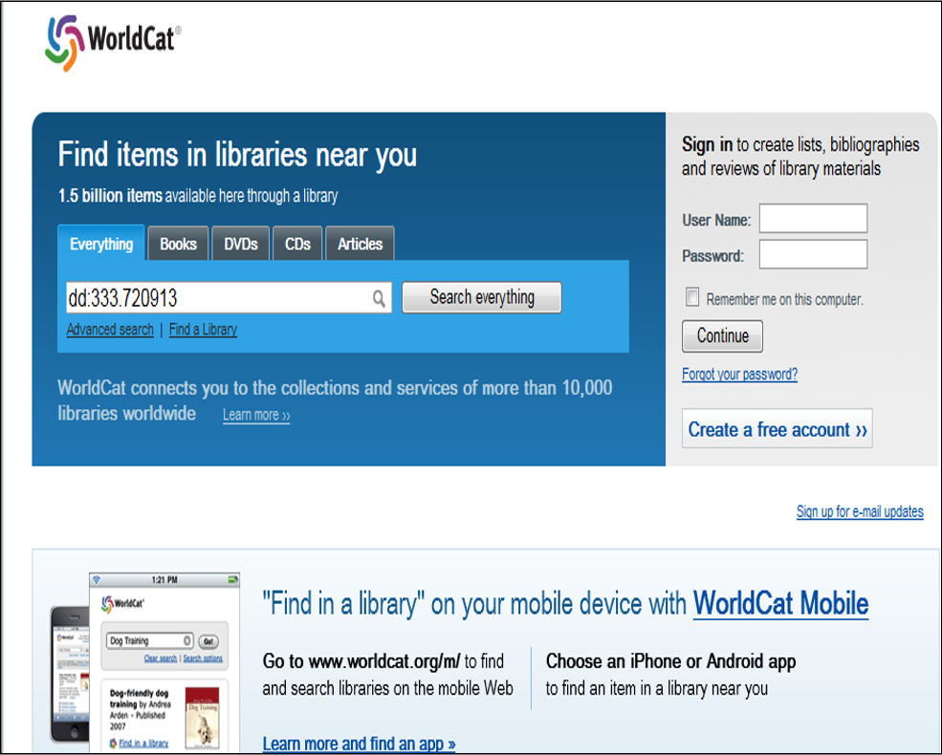
WorldCat

Slide 28
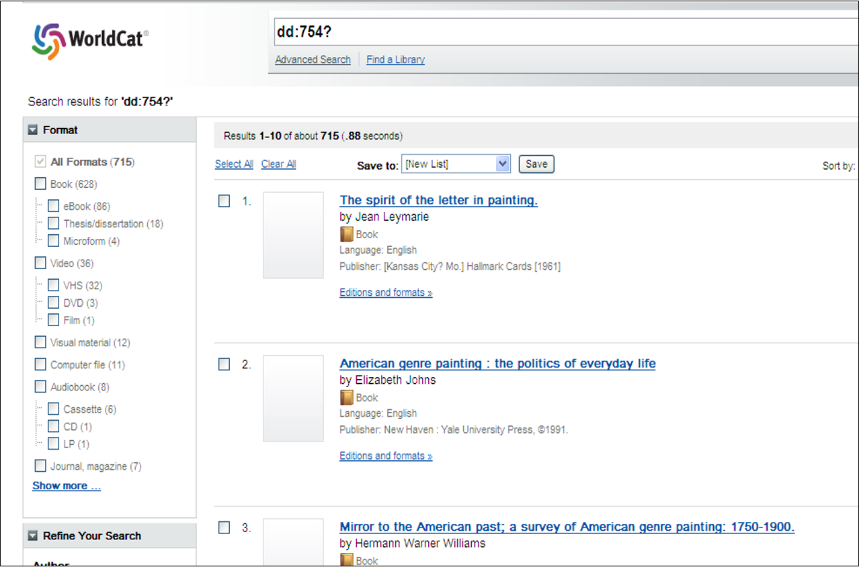
WorldCat – trunkerad sökning

Slide 29
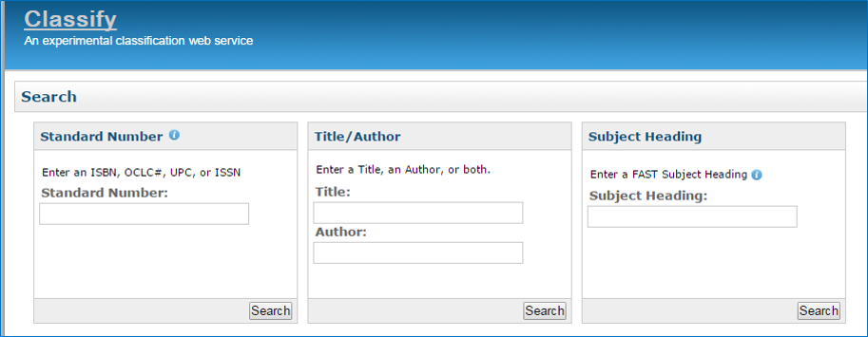
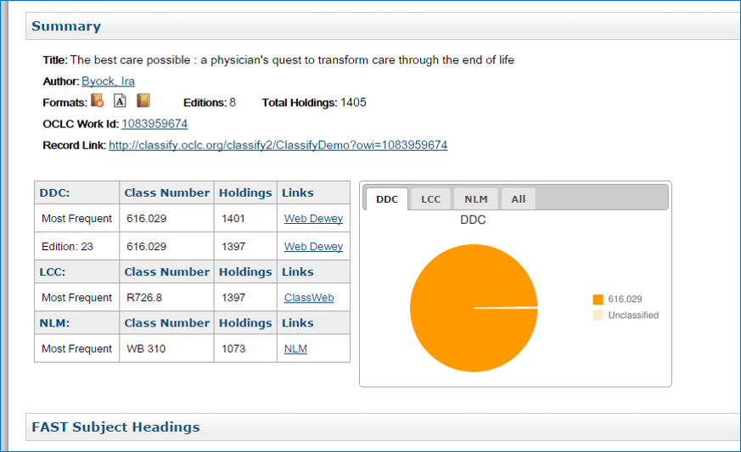
Classify - katalogposter från WorldCat
Notes:
Över 36 miljoner katalogposter från WorldCat ingår, böcker men också dvd, cd och annat material

Slide 30
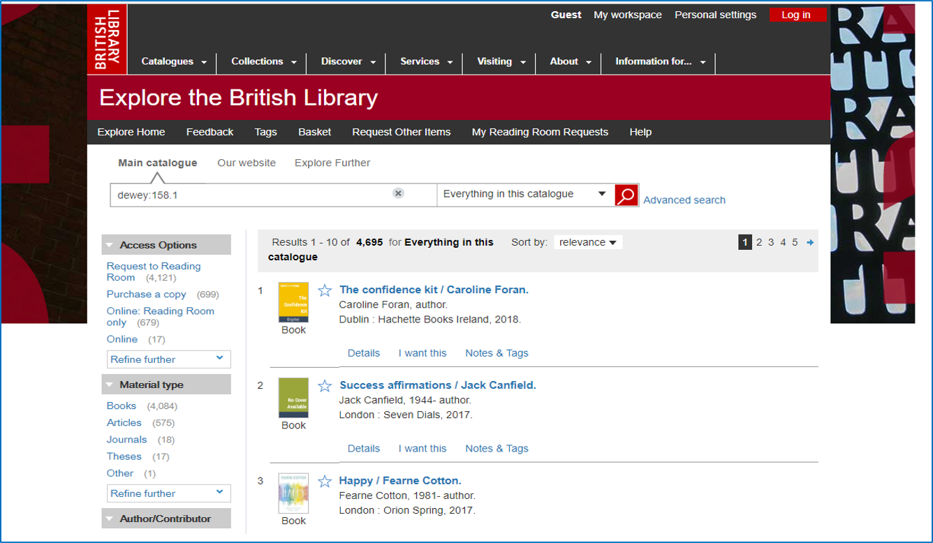
British Library

Slide 31
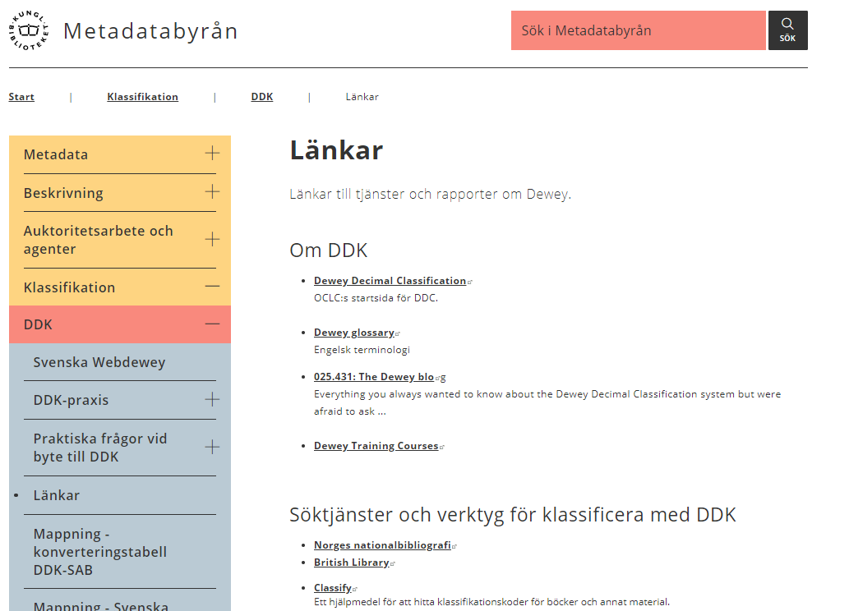
Metadatabyrån
DDK

Slide 32
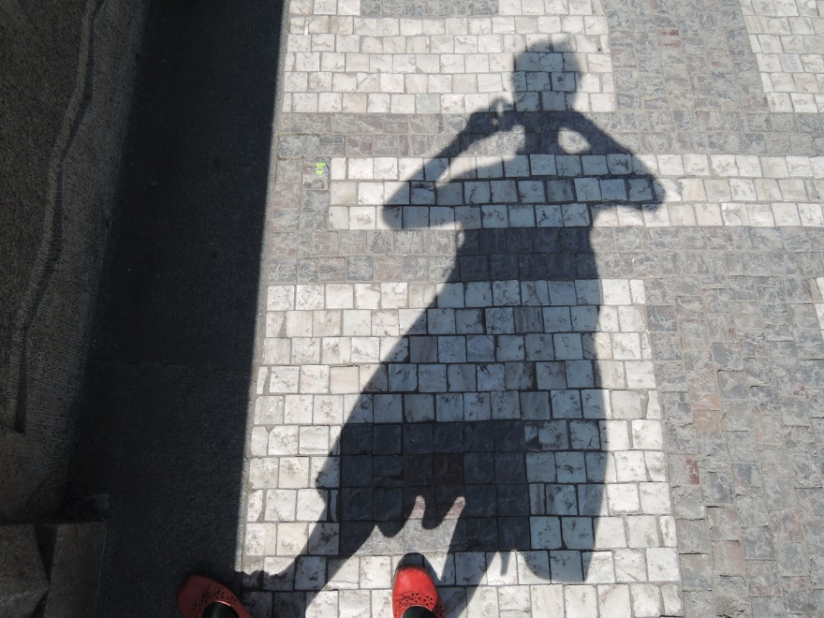
Vill du veta mer?
Metadatabyrån
harriet.aagaard @ kb.se
dewey @ kb.se

